Slide 1
Data Structure(실습)
2019.10.08(화)
TA : 서상원
Notes:
그림 다시 그리기
mobility
Hand over - 전달. 안끊어지고
hand off - 데이터 오갈때 hand off는 아얘 끊어졌다가 연결
Data plane
Control plane
Sytem Arch -
Frame work - control data 둘다 포함
기술이 어디에 속하는지가 제일 중요
mobility - 뜻 정확히 알기,( 100% 움직임에도 불구 통신되게 해주는 것)
scalibility

Slide 2
Contents
구분 | 내용 | 비고
1주차 | OT
2주차 | 포인터, 클래스, 연결리스트
3주차 | 스택
4주차 | 큐
5주차 | 순환(재귀)
6주차 | 그래프
7주차 | Bfs, dfs
8주차 | 중간고사
9주차 | 이진탐색트리 | 텀프로젝트 시작
10주차 | AVL Tree
11주차 | Heap
12주차 | Minimum spanning tree, shortest path tree
13주차 | 정렬
14주차 | 탐색
15주차 | 기말고사

Slide 3
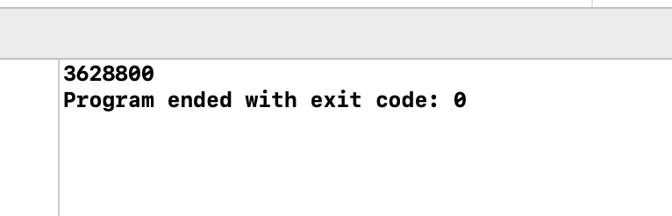
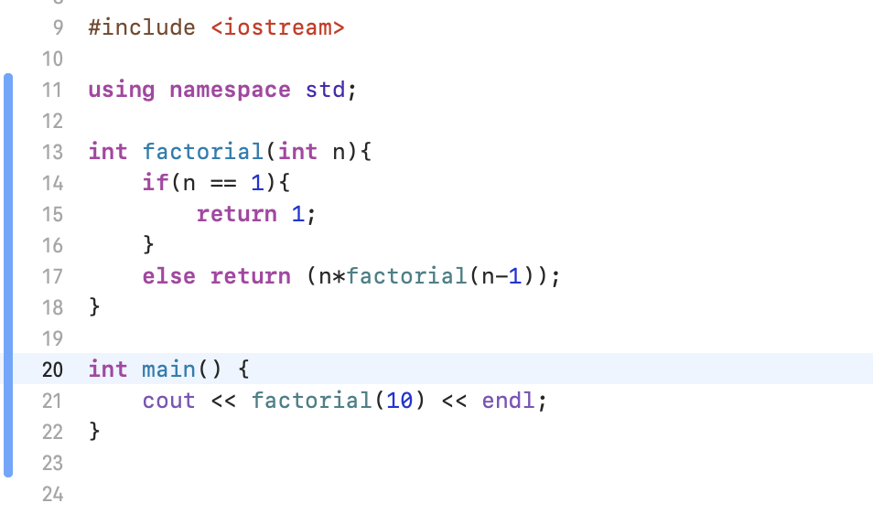
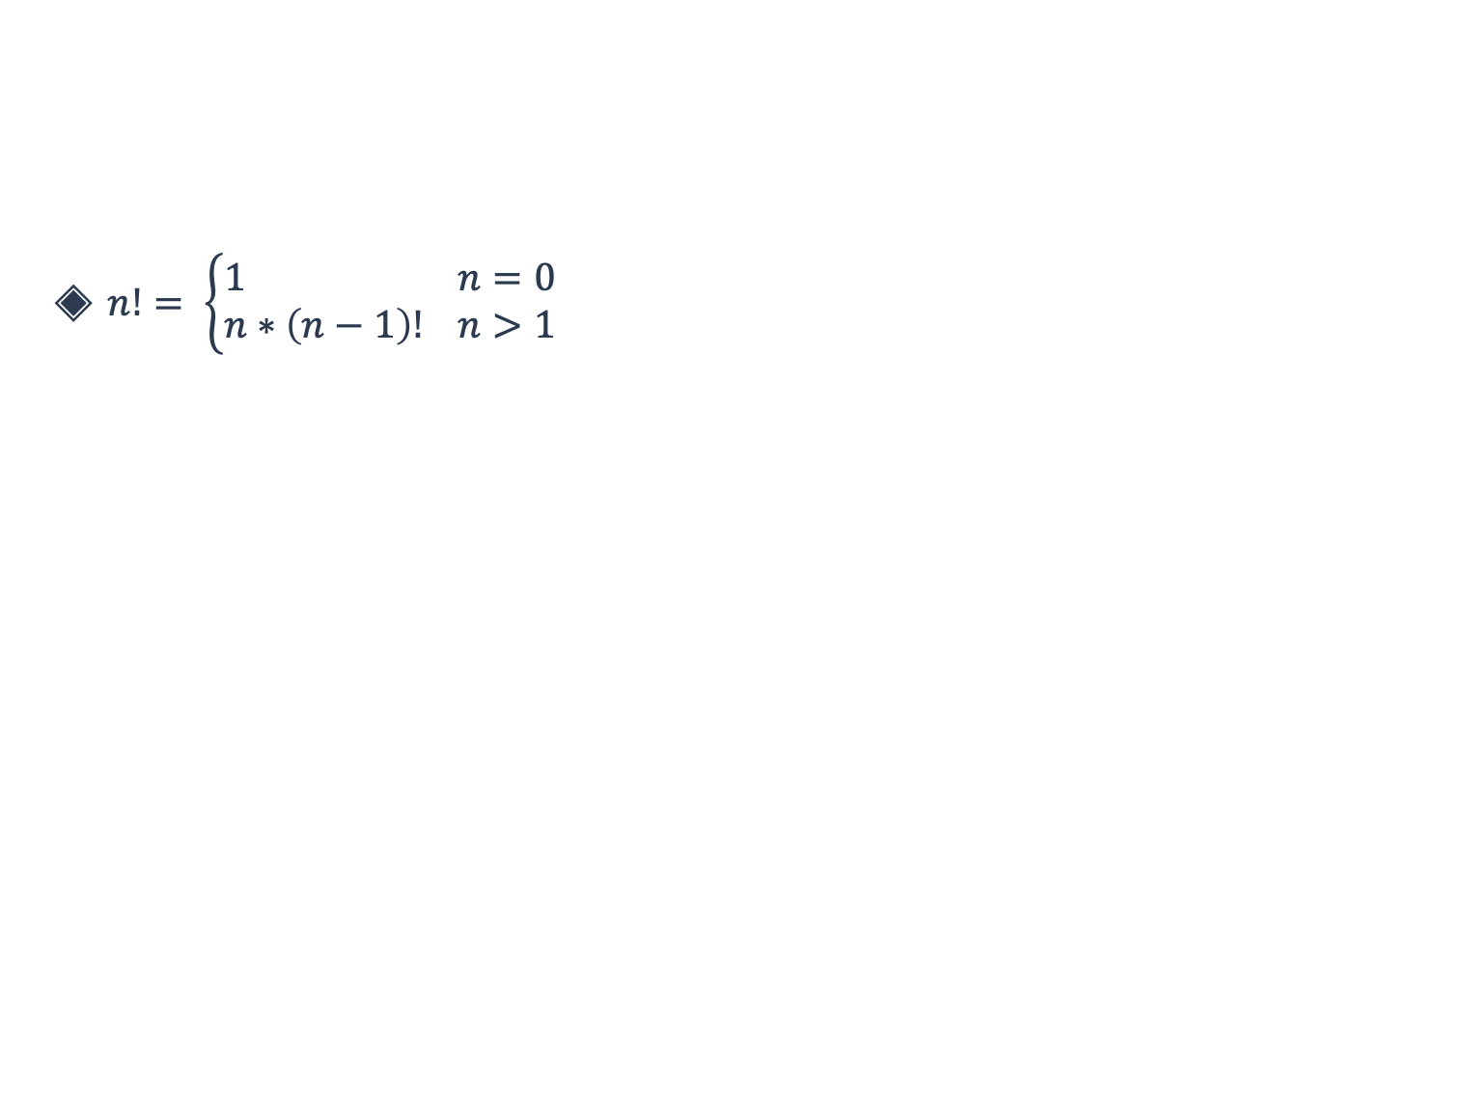
순환
$n!= \left\{\begin{aligned}1 n=0 \\ n∗\left(n−1\right)! n>1\end{aligned}\right.$

Slide 4
순환
복귀주소가 시스템 스택에 저장된다.
순환 호출을 멈추는 부분이 없으면 시스템 스택을 다 사용할 때까지 호출을 계속하다가 에러를 내면서 멈추게 된다.
일반적으로 순환은 함수 호출을 하게 되어 속도가 반복 보다는 떨어진다.
단 예외의 경우도 있음.

Slide 5
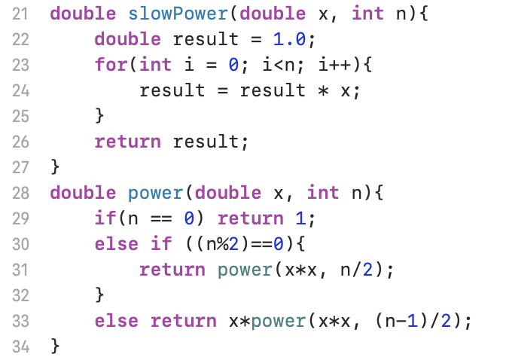
거듭제곱

Slide 6
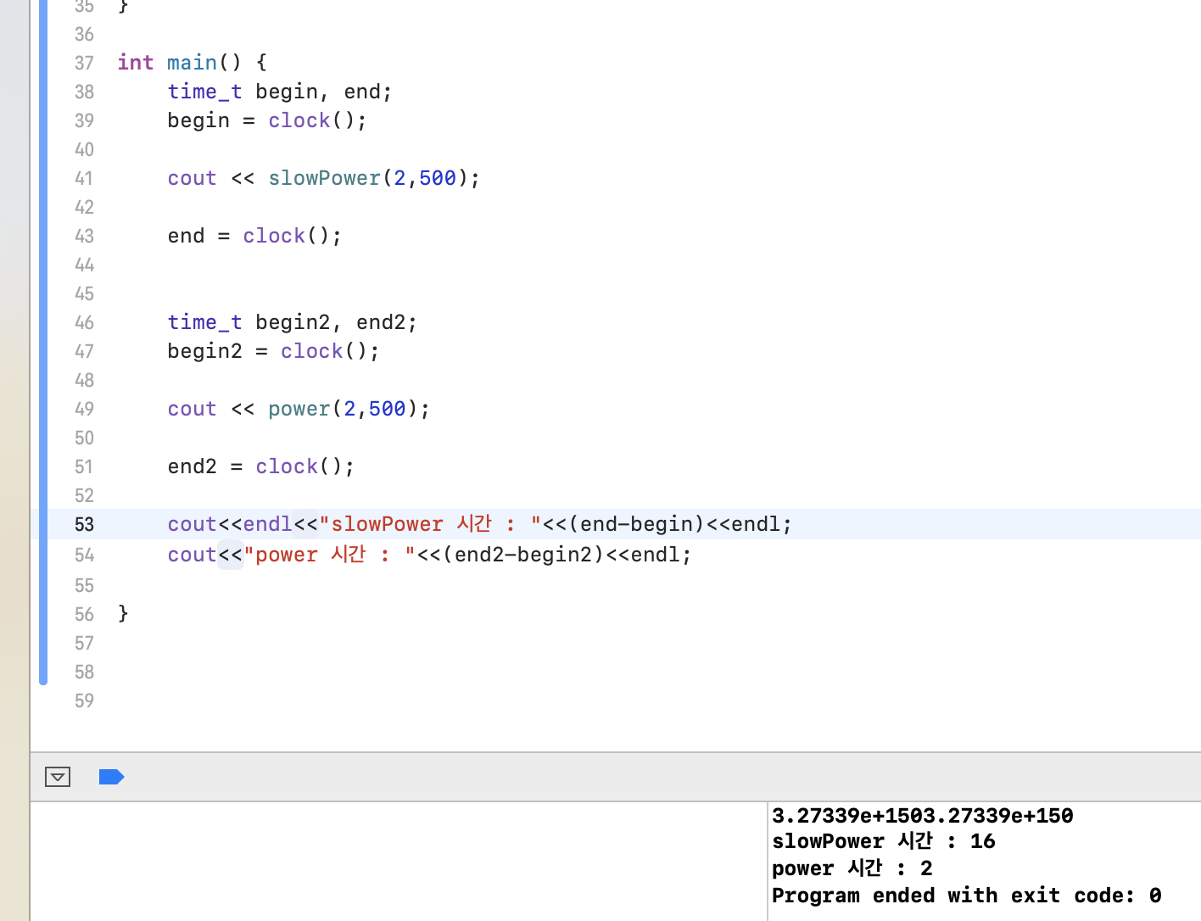
시간 비교

